Slide 1
Carrera de Ingeniería Geográfica y del Medio Ambiente
“APLICACIÓN DE TECNOLOGÍAS GEOESPACIALES PARA LA GENERACIÓN DE UN ÍNDICE DE CALIDAD AMBIENTAL (ICA), ENFOCADO AL SECTOR URBANO DEL DISTRITO METROPOLITANO DE QUITO”
Autora: Lizeth Alexandra Ayala Gómez
Director: Ing. Alexander Alfredo Robayo Nieto
Secretario Académico: Abg. Carlos Alfonso Orozco Bravo, MSc.
Sangolquí - 2019

Slide 2
INTRODUCCIÓN
El crecimiento exponencial de las ciudades ha traído consigo un aumento en los niveles de contaminación, desembocando en efectos tales como la formación de islas de calor, disminución de la calidad ambiental urbana y por ende en la salud y bienestar de sus habitantes (Villanueva, Ranfla, & Quintanilla, 2012)
(Programa de las Naciones Unidas para el Desarrollo - PNUD, 2016)
Notes:
ASUMIENDO - AGENDA 2030 --- (ICA) comportamiento espacio-temporal --- (QUITO) estrategias de mitigación - impulso al desarrollo social y económico

Slide 3
OBJETIVOS
Objetivo General: Generar un Índice de Calidad Ambiental Urbano (ICA) mediante la utilización de tecnologías geoespaciales, considerando las épocas de lluvia y estiaje de los años 2016 y 2017, para la zona urbana del Distrito Metropolitano de Quito.

Slide 4
OBJETIVOS
Objetivos específicos:
Caracterizar las variables ambientales que serán utilizadas mediante recopilación bibliográfica, para generar índices individuales.
• Recopilar y validar la información alfanumérica y geoespacial a través de la base de datos de la Secretaría del Ambiente de Quito (REMMAQ) y del catálogo de la Agencia Espacial Europea (ESA), para obtener datos interrelacionados en las mismas fechas de estudio.
• Procesar la información alfanumérica y geoespacial utilizando el software ArcGIS 9.3 para obtener los índices de calidad ambiental concernientes a las épocas de lluvia y estiaje.
• Construir un índice de calidad ambiental urbano para la ciudad de Quito, utilizando el método de componentes principales con el fin de evaluar la realidad ambiental de la zona de estudio.
• Determinar el comportamiento ambiental a través del análisis de la correlación espacial de los índices calculados, para representar su variación espacial y temporal dentro de la ciudad.

Slide 5
FUNDAMENTO TEÓRICO
Calidad Ambiental
Sistema de variables
Análisis factorial
Notes:
PILARES

Slide 6
FUNDAMENTO TEÓRICO
CALIDAD AMBIENTAL
MEDICIÓN CALIDAD AMBIENTAL URBANA
La calidad de vida dentro de las ciudades depende de algunos procesos poblacionales:
Crecimiento demográfico
inmigración rural – urbana
Consumo excesivo de los recursos
freno en el desarrollo social y económico de sus pobladores
La calidad ambiental es la relación que existe entre los niveles de contaminación y su grado de afectación al ecosistema, debido al cual los procesos de intercambio de energía entre la superficie de la tierra y las variables que lo componen se ven modificados (Sánchez L. , 2017).
Resultado

Slide 7
Sistema de Variables
Variables independientes
Variables dependientes
Índices meteorológicos
Índices radiométricos
Índice de calidad ambiental

Slide 8
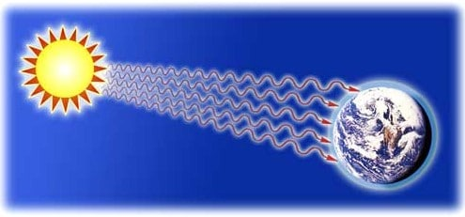
ÍNDICES METEOROLÓGICOS
OZONO TROPOSFÉRICO (O3)
DIÓXIO DE NITRÓGENO (NO2)
RADIACIÓN SOLAR
Gas incoloro e inodoro formado por tres átomos de oxígeno.
Parte fundamental de la atmósfera que a baja altitud produce el O3 troposférico y se caracteriza por ser:
Oxidante
Tóxico
Agresivo
Compuesto químico gaseoso de color marrón-amarillento formado por la combinación de un átomo de nitrógeno y dos de oxígeno
Indicador de emisiones vehiculares y malos procesos industriales dentro de las ciudades
Primordial fuente de energía de los seres vivos en procesos como:
Fotosíntesis
Evapotranspiración
El flujo de calor en el suelo se ve afectado.

Slide 9
Índices Radiométricos
NDVI
NSI
LWCI
TSAVI
$$NDVI=\frac{NIR−VIS}{NIR+VIS}$$
$$NSI=\frac{\left(SWIR−NIR\right)}{SWIR+NIR}$$
$$LWCI= \frac{\left.−log{(}1−\left(NIR−SWIR\right)\right)}{\left.−log{(}1−\left({NIR}_{FT}−{swir}_{FT}\right)\right)}$$
$$TSAVI= \frac{b\left(NIR−bRED−a\right)}{aNIR+RED−\left(ab\right)+X\left(1+ b^{2}\right)}$$

Slide 10
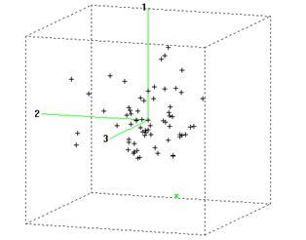
ANÁLISIS FACTORIAL
El análisis de componentes principales (ACP) es una técnica estadística multivariante de simplificación, que permite transformar un conjunto de variables originales correlacionadas entre sí, en un conjunto sintético de variables no correlacionados denominados factores o componentes principales (Zapotitla, 1996)
Fuente: (Gonzalez, 1994)
Notes:
MÉTODO Técnica estadística de reducción de datos --- Combinaciones lineales

Slide 11
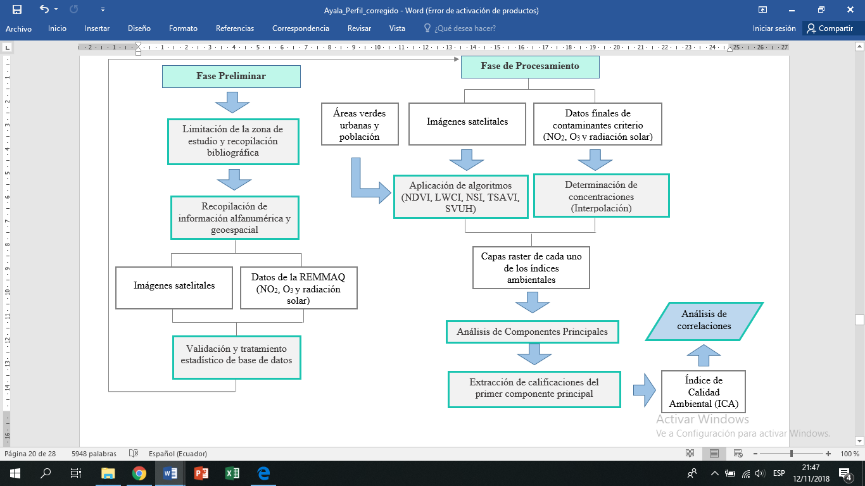
METODOLOGÍA
Notes:
Obtención y Validación --- Análisis y generación --- (ÍNDICES) individuales compuesto resultado final

Slide 12
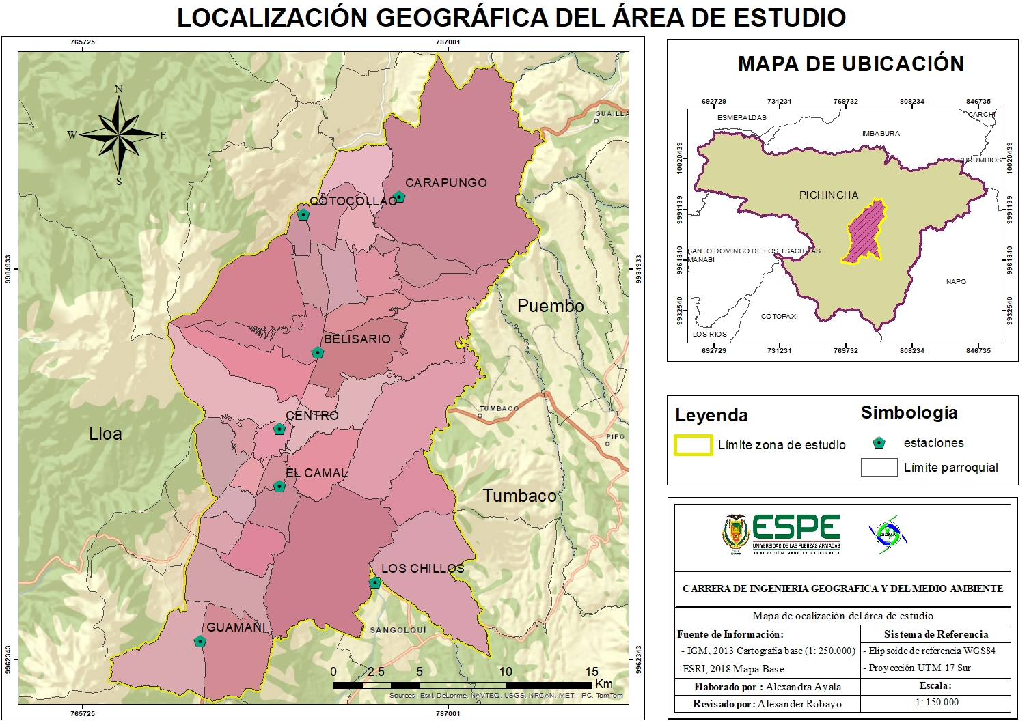
 | URBANO | RURAL
1 | BELISARIO QUEVEDO | ALANGASI
2 | CARCELEN | CALDERON
3 | CENTRO HISTORICO | CONOCOTO
4 | CHILIBULO | CUMBAYA
5 | CHIMBACALLE | GUANGOPOLO
6 | COCHAPAMBA | LLANO CHICO
7 | COMITE DEL PUEBLO | NAYON
8 | COTOCOLLAO | ZAMBIZA
9 | GUAMANI
10 | IÑAQUITO
11 | ITCHIMBIA
12 | JIPIJAPA
13 | KENNEDY
14 | LA ARGELIA
15 | LA CONCEPCION
16 | LA FERROVIARIA
17 | LA LIBERTAD
18 | LA MAGDALENA
19 | MARISCAL SUCRE
20 | PONCEANO
21 | PUENGASI
22 | QUITUMBE
23 | RUMIPAMBA
24 | SAN BARTOLO
25 | SAN ISIDRO DEL INCA
26 | SAN JUAN
27 | SOLANDA
28 | TURUBAMBA

Slide 13
FUENTES DE INFORMACIÓN
Nivel de precipitación media mensual
Imágenes Sentinel
nivel de procesamiento 1C
Ozono Troposférico
Dióxido de nitrógeno
Radiación solar
Notes:
página del Centro de acceso abierto de Copernicus (Copernicus Open Access Hub)

Slide 14
DETERMINACIÓN DE ÉPOCAS DE ESTUDIO
Precipitación media mensual 2016
Precipitación media mensual 2017
Fuente: (Instituto Nacional de Meteorología e Hidrología - INAMHI, 2018)
Fuente: (Instituto Nacional de Meteorología e Hidrología - INAMHI, 2018)
Notes:
NIVELES DE PRECIPITACIÓN

Slide 15
GRÁFICOS DE VALIDACIÓN
Si de tres puntos consecutivos, al menos dos se encuentran fuera del rango de los límites de advertencia y del mismo lado de la media.
Según Montgomery (2001) los gráficos de validación muestran el comportamiento de las variables a lo largo de los meses en cada año, dentro de las gráficas que se generaron se utilizaron los siguientes límites:
Límites de control (3 sigma)
Límites de advertencia (2 sigma)
Notes:
12 valores anuales por variable diagrama de dispersión Distribución similar

Slide 16
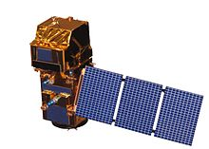
SELECCIÓN
IMÁGENES SATELITALES
Correcciones
Atmosférica
Basada en radiancia y reflectividad
TOA a BOA
Topográfica
A partir de un
MDT de 90m
Resample a 10m
Índices Radiométricos
Septiembre 29 de 2016
Diciembre 18 de 2016
Diciembre 13 de 2017
Septiembre 19 de 2017
Estandarización
$$V_{i}= \frac{V_{o}− \overline{x}}{σ}$$
Centra los datos
Se estandariza la escala
(Márquez, 1999)

Slide 17
Índices meteorológicos
Índices Radiométricos
Análisis por Componentes Principales
CÁLCULO DEL ICA

Slide 18
PRUEBA DE HIPÓTESIS ANOVA
95% de confianza
Significancia α= 0,05
Ho: No existen diferencias significativas entre los índices de calidad ambiental urbana generados para las diferentes épocas de estudio.
Ha: Si existen diferencias significativas entre los índices de calidad ambiental urbana generados para las diferentes épocas de estudio.
$$\left\{\begin{matrix}H_{o}=p>0.05 \\ H_{a}=p≤0.05\end{matrix}\right.$$
(Benavides & Bonilla, 2001)
Notes:
existencia o ausencia de relación entre los cuatro índices -- regla de decisión

Slide 19
RESULTADOS Y DISCUSIÓN
Valor medio anual (2016)
28,42 µg/m³
30,14 µg/m³
208,21 W/m²
Fuente: (Red Metropolitana de Monitoreo de Aire de Quito - REMMAQ, 2018)
Notes:
PICO en época de estiaje --- Alvarez (2012) “Control estadístico de procesos” --- según Burgos & Copo (2016) válidas para ser utilizadas como variables de estudio.

Slide 20
CONTROL ESTADÍSTICO
Valor medio anual (2017)
27,96 µg/m³
26,01 µg/m³
224,15 W/m²
Fuente: (Red Metropolitana de Monitoreo de Aire de Quito - REMMAQ, 2018)
Notes:
PICO en época de estiaje ---Alvarez (2012) “Control estadístico de procesos”-- EQUIDISTANCIA REGULAR -- Bravo, Nava & Muhlia (2000), este es un factor de gran influenciA

Slide 21
Ozono troposférico
Dióxido de Nitrógeno
Radiación solar
Notes:
análisis visual

Slide 22
 |  | Ozono troposférico (µg/m3) | Dióxido de Nitrógeno (µg/m3) | Radiación solar (W/m2)
Lluvia 2016 | Max. | 30,65 | 37,94 | 229,08
 | Mín | 19,01 | 24,8 | 165,65
Estiaje 2016 | Max. | 45,15 | 36,35 | 227,57
 | Mín | 26,35 | 19,67 | 122,35
Lluvia 2017 | Max. | 26,33 | 26,66 | 239,92
 | Mín | 16,22 | 20,34 | 196,38
Estiaje 2017 | Max. | 46,67 | 33,31 | 250,12
 | Mín | 31,3 | 20,67 | 219,67
Nivel deseable cercano a aceptable
(Secretaría del ambiente, 2016)
Notes:
En la siguiente tabla

Slide 23
NDVI
NSI
Notes:
Como complemento a los índices meteorológicos

Slide 24
TSAVI
LWCI
Notes:
LWCIrelación espacial con el índice NDVI

Slide 25
CORRELACIÓN ENTRE ÉPOCAS POR ÍNDICE
O3 | Sept. 2016 | Dic. 2016 | Sept.2017 | Dic. 2017
Sept. 2016 | 1
Dic. 2016 | 0,68834 | 1
Sept. 2017 | 0,68775 | 0,99983 | 1
Dic. 2017 | 0,68770 | 0,99980 | 0,99998 | 1
NO2 | Sept. 2016 | Dic. 2016 | Sept.2017 | Dic. 2017
Sept. 2016 | 1
Dic. 2016 | 0,68797 | 1
Sept. 2017 | 0,68912 | 0,99970 | 1
Dic. 2017 | 0,68894 | 0,99977 | 0,99992 | 1
Rad. Solar | Sept. 2016 | Dic. 2016 | Sept.2017 | Dic. 2017
Sept. 2016 | 1
Dic. 2016 | 0,94021 | 1
Sept. 2017 | 0,91651 | 0,97627 | 1
Dic. 2017 | 0,92635 | 0,98015 | 0,99946 | 1
NDVI | Sept. 2016 | Dic. 2016 | Sept.2017 | Dic. 2017
Sept. 2016 | 1
Dic. 2016 | 0,99999 | 1
Sept. 2017 | 1,00000 | 0,999996 | 1
Dic. 2017 | 0,99999 | 0,999998 | 1,0000 | 1
NSI | Sept. 2016 | Dic. 2016 | Sept.2017 | Dic. 2017
Sept. 2016 | 1
Dic. 2016 | 0,999997 | 1
Sept. 2017 | 0,999998 | 0,99999727 | 1
Dic. 2017 | 0,999998 | 0,99999727 | 1 | 1
LWCI | Sept. 2016 | Dic. 2016 | Sept.2017 | Dic. 2017
Sept. 2016 | 1
Dic. 2016 | 0,63245 | 1
Sept. 2017 | 0,63245 | 0,80000 | 1
Dic. 2017 | 0,70710 | 0,89442 | 0,89443 | 1

Slide 26
CORRELACIÓN ENTRE ÍNDICES POR ÉPOCA
Sept. 2016 | O3 | NO2 | R. Solar | SVUH | NDVI | NSI | TSAVI | LWCI
O3 | 1
NO2 | 0,99894 | 1
R. Solar | 0,61150 | 0,61372 | 1
SVUH | 0 | 0 | 0 | 1
NDVI | 0,08977 | 0,09010 | 0,13278 | 0 | 1
NSI | 0,08985 | 0,09026 | 0,13173 | 0 | 0,99997 | 1
TSAVI | 0,04980 | 0,04994 | 0,07316 | 0 | 0,55258 | 0,55251 | 1
LWCI | 0,06349 | 0,06370 | 0,09373 | 0 | 0,70708 | 0,70708 | 0,39066 | 1
Dic. 2016 | O3 | NO2 | R. Solar | SVUH | NDVI | NSI | TSAVI | LWCI
O3 | 1
NO2 | 0,99962 | 1
R. Solar | 0,97139 | 0,97299 | 1
SVUH | 0 | 0 | 0 | 1
NDVI | 0,14738 | 0,14731 | 1,43E-01 | 0 | 1
NSI | 0,14740 | 0,14727 | 1,43E-01 | 0 | 0,99995 | 1
TSAVI | 0,00015 | 0,00026 | 4,59E-04 | 0 | 0,00102 | 0,00102 | 1
LWCI | 0,13182 | 0,13169 | 1,28E-01 | 0 | 0,89440 | 0,89443 | 0,00091 | 1
Sept. 2017 | O3 | NO2 | R. Solar | SVUH | NDVI | NSI | TSAVI | LWCI
O3 | 1
NO2 | 0,99953 | 1
R. Solar | 0,99921 | 0,99893 | 1
SVUH | 0 | 0 | 0 | 1
NDVI | 0,14735 | 0,14742 | 1,47E-01 | 0 | 1
NSI | 0,14732 | 0,14743 | 1,47E-01 | 0 | 0,99997 | 1
TSAVI | 0,00021 | 0,00022 | 2,81E-04 | 0 | 0,00130 | 0,00127 | 1
LWCI | 0,13178 | 0,13186 | 1,32E-01 | 0 | 0,89442 | 0,89443 | 0,00115 | 1
Dic. 2017 | O3 | NO2 | R. Solar | SVUH | NDVI | NSI | TSAVI | LWCI
O3 | 1
NO2 | 0,99965 | 1
R. Solar | 0,99872 | 0,99797 | 1
SVUH | 0 | 0 | 0 | 1
NDVI | 0,14730 | 0,14739 | 1,47E-01 | 0 | 1
NSI | 0,14727 | 0,14741 | 1,47E-01 | 0 | 0,99996 | 1
TSAVI | 0,00028 | 0,00026 | 3,25E-04 | 0 | 0,00167 | 0,00162 | 1
LWCI | 0,14728 | 0,14742 | 1,47E-01 | 0 | 0,99998 | 0,99999 | 0,00164 | 1

Slide 27
ESTADÍSTICOS DE ADECUACIÓN MUESTRAL
% de varianza (KMO)
0,6 aceptable
0,7 bueno
 |  | Sept. 2016 | Dic. 2016 | Sept. 2017 | Dic. 2017
Medida de adecuación muestral KMO |  | 0,67 | 0,72 | 0,74 | 0,63
Prueba de esreficidad de Bartlett | Aprox. Chi-cuadrado | 3594559,88 | 4308979,45 | 5073971,227 | 7224424,981
 | gl. | 21 | 21 | 21 | 21
 | Sig. | 0,00 | 0,00 | 0,00 | 0,00
Prueba de esfericidad
Matriz de Correlaciones no es identidad
Valores cercanos a 0 apto para análisis factorial
(Bernal, Martínez, & Sánchez, 2004)
Notes:
Bueno y aceptable para el análisis factorial

Slide 28
ANÁLISIS POR COMPONENTES PRINCIPALES
Sept. 2016
Componente | Auto valores iniciales |  |  | Sumas de cargas al cuadrado de la extracción
 | Total | % de varianza | % acumulado | Total | % de varianza | % acumulado
1 | 2,900 | 41,429 | 41,429 | 2,900 | 41,429 | 41,429
2 | 2,317 | 33,098 | 74,527 | 2,317 | 33,098 | 74,527
3 | 1,000 | 14,286 | 88,813
4 | 0,405 | 5,781 | 94,594
5 | 0,378 | 5,406 | 100,000
6 | 2,656E-05 | 0,00038 | 100,000
7 | 1,360E-06 | 1,943E-05 | 100,000
Dic. 2016
1 | 3,363 | 48,039 | 48,039 | 3,363 | 48,039 | 48,039
2 | 2,497 | 35,678 | 83,717 | 2,497 | 35,678 | 83,717
3 | 1,000 | 14,286 | 98,002
4 | 0,140 | 1,997 | 99,999
5 | 4,746E-05 | 0,001 | 100,000
6 | 2,295E-06 | 3,278E-05 | 100,000
7 | 5,387E-07 | 7,696E-06 | 100,000
Notes:
Autovalores o eigenvalues >1 González, Díaz & Torres

Slide 29
ANÁLISIS POR COMPONENTES PRINCIPALES
Auto valores iniciales |  |  | Sumas de cargas al cuadrado de la extracción
Total | % de varianza | % acumulado | Total | % de varianza | % acumulado
Sept. 2017
1 | 3,117 | 44,524 | 44,524 | 3,117 | 44,524 | 44,524
2 | 1,883 | 26,904 | 71,428 | 1,883 | 26,904 | 71,428
3 | 1,000 | 14,286 | 85,714
4 | 1,000 | 14,286 | 100,000
5 | 3,067E-05 | 0,000 | 100,000
6 | 2,231E-06 | 3,187E-05 | 100,000
7 | 1,068E-06 | 1,526E-05 | 100,000
Dic. 2017
1 | 3,442 | 49,174 | 49,174 | 3,442 | 49,174 | 49,174
2 | 2,558 | 36,540 | 85,714 | 2,558 | 36,540 | 85,714
3 | 1,000 | 14,286 | 99,999
4 | 0,000 | 0,001 | 100,000
5 | 0,000 | 0,000 | 100,000
6 | 1,274E-06 | 0,000 | 100,000
7 | 4,966E-07 | 7,094E-06 | 100,000
Notes:
Se mantiene a lo largo de las cuatro épocas estudiadas

Slide 30
MATRIZ DE COMPONENTES MAYORES A 1
Sept. 2016 |  |  | Dic. 2016
 | Componente |  |  | Componente
 | 1 | 2 |  | 1 | 2
NSI | 0,745 | -0,626 | NSI | 0,807 | -0,591
NDVI | 0,745 | -0,626 | NDVI | 0,807 | -0,591
NO2 | 0,692 | 0,683 | NO2 | 0,807 | -0,591
O3 | 0,692 | 0,683 | O3 | 0,697 | 0,702
RAD.SOLAR | 0,652 | 0,530 | RAD.SOLAR | 0,697 | 0,702
LWCI | 0,637 | -0,564 | LWCI | 0,00005 | 0,000
TSAVI | 0,00005 | 0,000 | TSAVI | 0,662 | 0,682
Sept. 2016 |  |  | Dic. 2016
NSI | 0,970 | -0,244 | NSI | 0,757 | -0,653
NDVI | 0,970 | -0,244 | NDVI | 0,757 | -0,653
NO2 | 0,970 | -0,244 | NO2 | 0,757 | -0,653
O3 | 0,384 | 0,923 | O3 | 0,757 | 0,653
RAD.SOLAR | 0,384 | 0,923 | RAD.SOLAR | 0,757 | 0,653
LWCI | 0,00006 | 0,000003 | LWCI | 0,000 | 0,000
TSAVI | -0,00006 | 0,00003 | TSAVI | 0,757 | 0,653
Se aplicó una expansión lineal de dichos componentes seleccionados como lo propuso Chuvieco (1995), para mejorar la visualización de la zona de estudio.
$$V_{i}= \frac{V_{o}−V_{min}}{V_{max}−V_{min}}∗\left(10\right)$$

Slide 31
Matriz de correlación de los ICA
 | ICA 1609 | ICA 1612 | ICA 1709 | ICA 1712
ICA 1609 | 1
ICA 1612 | 0,554 | 1
ICA 1709 | 0,773 | 0,513 | 1
ICA 1712 | 0,640 | 0,812 | 0,646 | 1
Matriz de resultado de prueba ANOVA
 | Suma de cuadrados | gl | Media cuadrática | F | Sig.
Entre grupos | 339186,234 | 3 | 113062,078 | 39094,532 | 0,000
Dentro de grupos | 2120551,720 | 733243 | 2,892
Total | 2459737,954 | 733246
p-valor< 0,05
Ho se rechaza y se acepta Ha
Notes:
escala propuesta por Santana, Escobar & Capote

Slide 32
RECOMENDACIONES
Estos resultaos difieren con los estudios realizados por Sánchez (2017) y por Santana, Escobar y Capote (2010) , en los cuales plantearon que tras no hallar diferencias significativas entre épocas
Comparación del ICA urbano para las distintas épocas de estudio
Notes:
TUKEY ----separaciones muy estrictas (Dicovskiy, 2010)

Slide 33
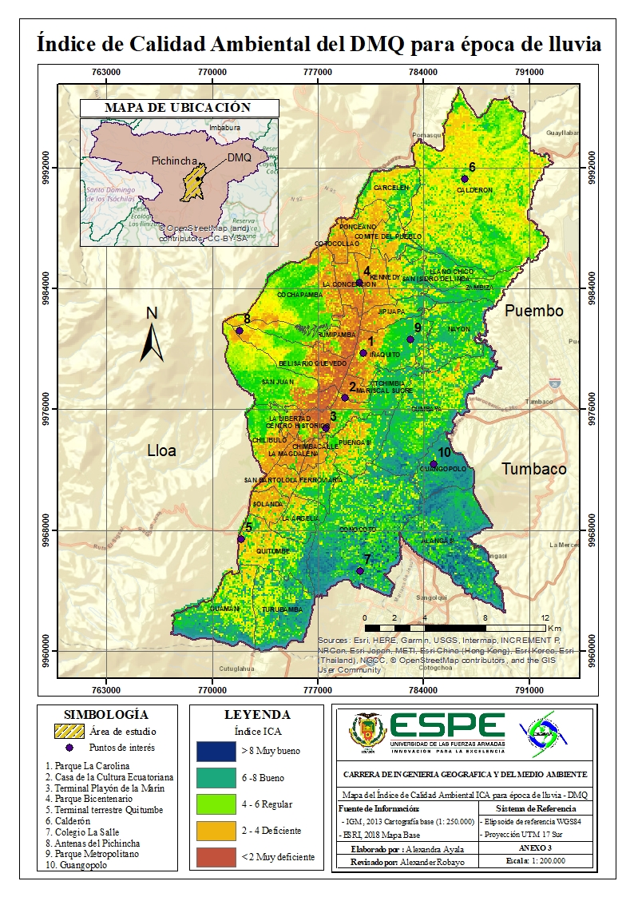
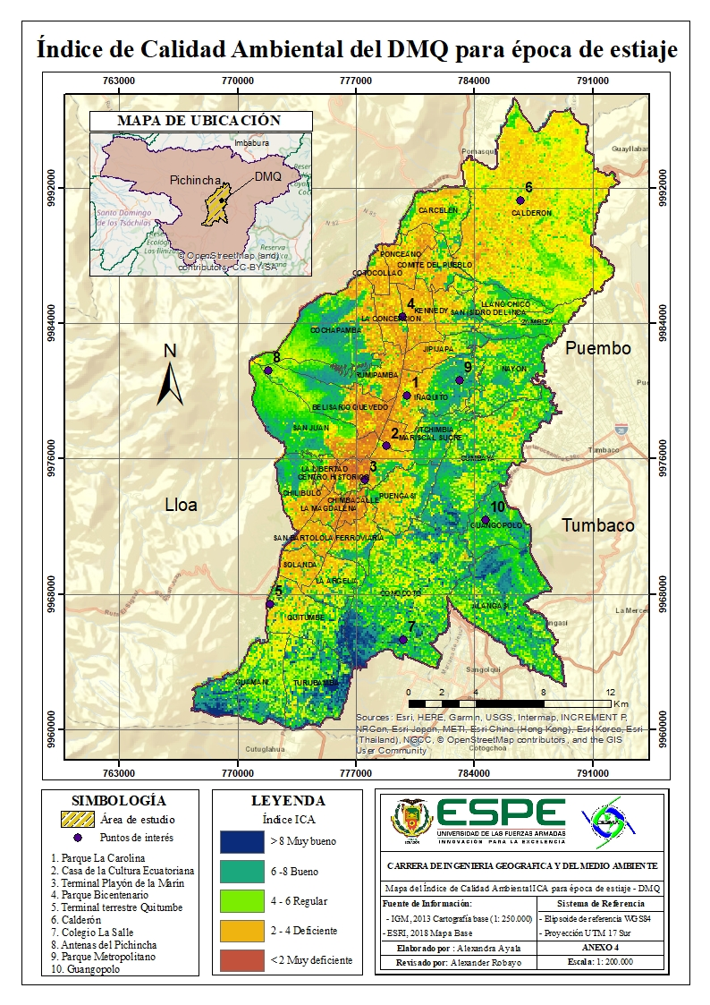
ICA
DMQ

Slide 34
CONCLUSIONES
A partir del análisis previo de las matrices de correlación y de los estadísticos de adecuación para seleccionar los índices que formarían parte del ICA urbano, se llegó a determinar la eliminación del índice que indica la cantidad de superficie verde urbana por habitante (SVUH) ya que no aporta valor al conjunto de índices restantes; se mantiene el índice TSAVI que aunque no presenta una correlación individual alta entre épocas y de igual manera entre índices, no hubo una variación significativa en los valores estadísticos de adecuación muestral con su inclusión o eliminación.

Slide 35
CONCLUSIONES
Los valores obtenidos de los tres índices meteorológicos no difieren demasiado en su comportamiento espacial entre épocas, como es el caso de ozono que presenta concentraciones promedio de 36 µg/m³ en las épocas de lluvia y de 23 µg/m³ en las épocas de estiaje; mientras que para los índices radiométricos las correlaciones en general presentan coeficientes cercanos a 1, cuyas variaciones temporales son resultado de los cambios en uso de suelo de vegetación a superficie construida.
La fuerte correlación entre los índices de vegetación LWCI y NDVI se contrasta con los niveles de precipitación mensuales de los años 2016 y 2017, principalmente para las épocas de lluvia en las cuales ambos índices derivan un aumento notable de superficie húmeda y de vegetación densa respectivamente.

Slide 36
CONCLUSIONES
Los índices enfocados a destacar las características del suelo (NSI Y TSAVI) provienen del cálculo de algoritmos que incluyen las bandas rojo (banda 4) e infrarrojo cercano (banda 8) y en consecuencia deberían encontrarse estrechamente relacionados, sin embargo, debido a la topografía de la ciudad de Quito y en consecuencia a la corrección de línea de suelo utilizada para el segundo índice, estos arrojan coeficientes de correlación bajos entre sí. Por lo que se concluye que el índice TSAVI no solo arroja información redundante con respecto a otros índices de vegetación, sino que también dificulta su representación dentro de zonas urbanas debido a la baja correlación mostrada entre épocas.

Slide 37
CONCLUSIONES
Para la época de estiaje del año 2016 se produce una disminución en la calidad ambiental en la zona oeste del área de estudio, cercana a las antenas del Pichincha, esta alteración es producida por la nubosidad captada en la imagen que fue utilizada para el cálculo de los índices radiométricos de esta fecha, razón por la cual se decidió utilizar para la época de estiaje al índice generado a partir de la imagen tomada en septiembre del año 2017 e igualmente para el segundo índice de tal manera que se mantenga uniformidad en los resultados.
El comportamiento ambiental de la ciudad se ve claramente afectado en las zonas donde existe mayor congestión vehicular (Terminal terrestre Quitumbe) y extensas áreas de construcción con escasa cobertura vegetal (Calderón y Parque La Carolina). A pesar de esto se observa mejoría en las áreas designadas como pulmón de la ciudad (Parque Bicentenario y Parque Metropolitano) así como en las zonas aledañas a la ciudad (Colegio la Salle y Guangopolo).

Slide 38
RECOMENDACIONES
Se recomienda considerar adicionalmente un índice que indique la temperatura de superficie, el cual no se lo realizó debido a que la misión Sentinel 2 no posee un sensor que proporcione la banda térmica; se recomienda incorporar imágenes de misiones satelitales posteriores que aborden el infrarrojo térmico para el cálculo de índices de esta naturaleza. y que a su vez mantengan el tamaño de pixel apropiado para trabajar dentro de una zona urbana.
La continuidad en la información meteorológica tanto espacial como temporal fue un factor limitante para el cálculo de los índices de contaminantes atmosféricos, es por esto que se recomienda la posibilidad de la toma de mediciones en campo con sensores adicionales que ayuden a la densificación de puntos de tal manera que aumente la confiabilidad de la superficie interpolada.

Slide 39
RECOMENDACIONES
Para la interpretación de los resultados obtenidos mediante el análisis de componentes principales es muy importante tener un claro conocimiento de la base de datos o de las variables con las cuales se están trabajando, es por esto que se recomienda realizar un análisis individual de las mismas previo a la aplicación de esta metodología.
Desde el punto de vista medioambiental el territorio se encuentra en constante cambio tanto en su superficie como en las concentraciones de los compuestos presentes en el aire, una de las variables determinantes para estos cambios es el clima, el cual se encuentra fuertemente marcado durante ciertas épocas del año; tomando en cuenta este criterio se recomienda trabajar con imágenes de la misma época para evitar cambios en la geometría de observación o de luz por presencia de nubosidad.

Slide 40
GRACIAS

